Slide 1
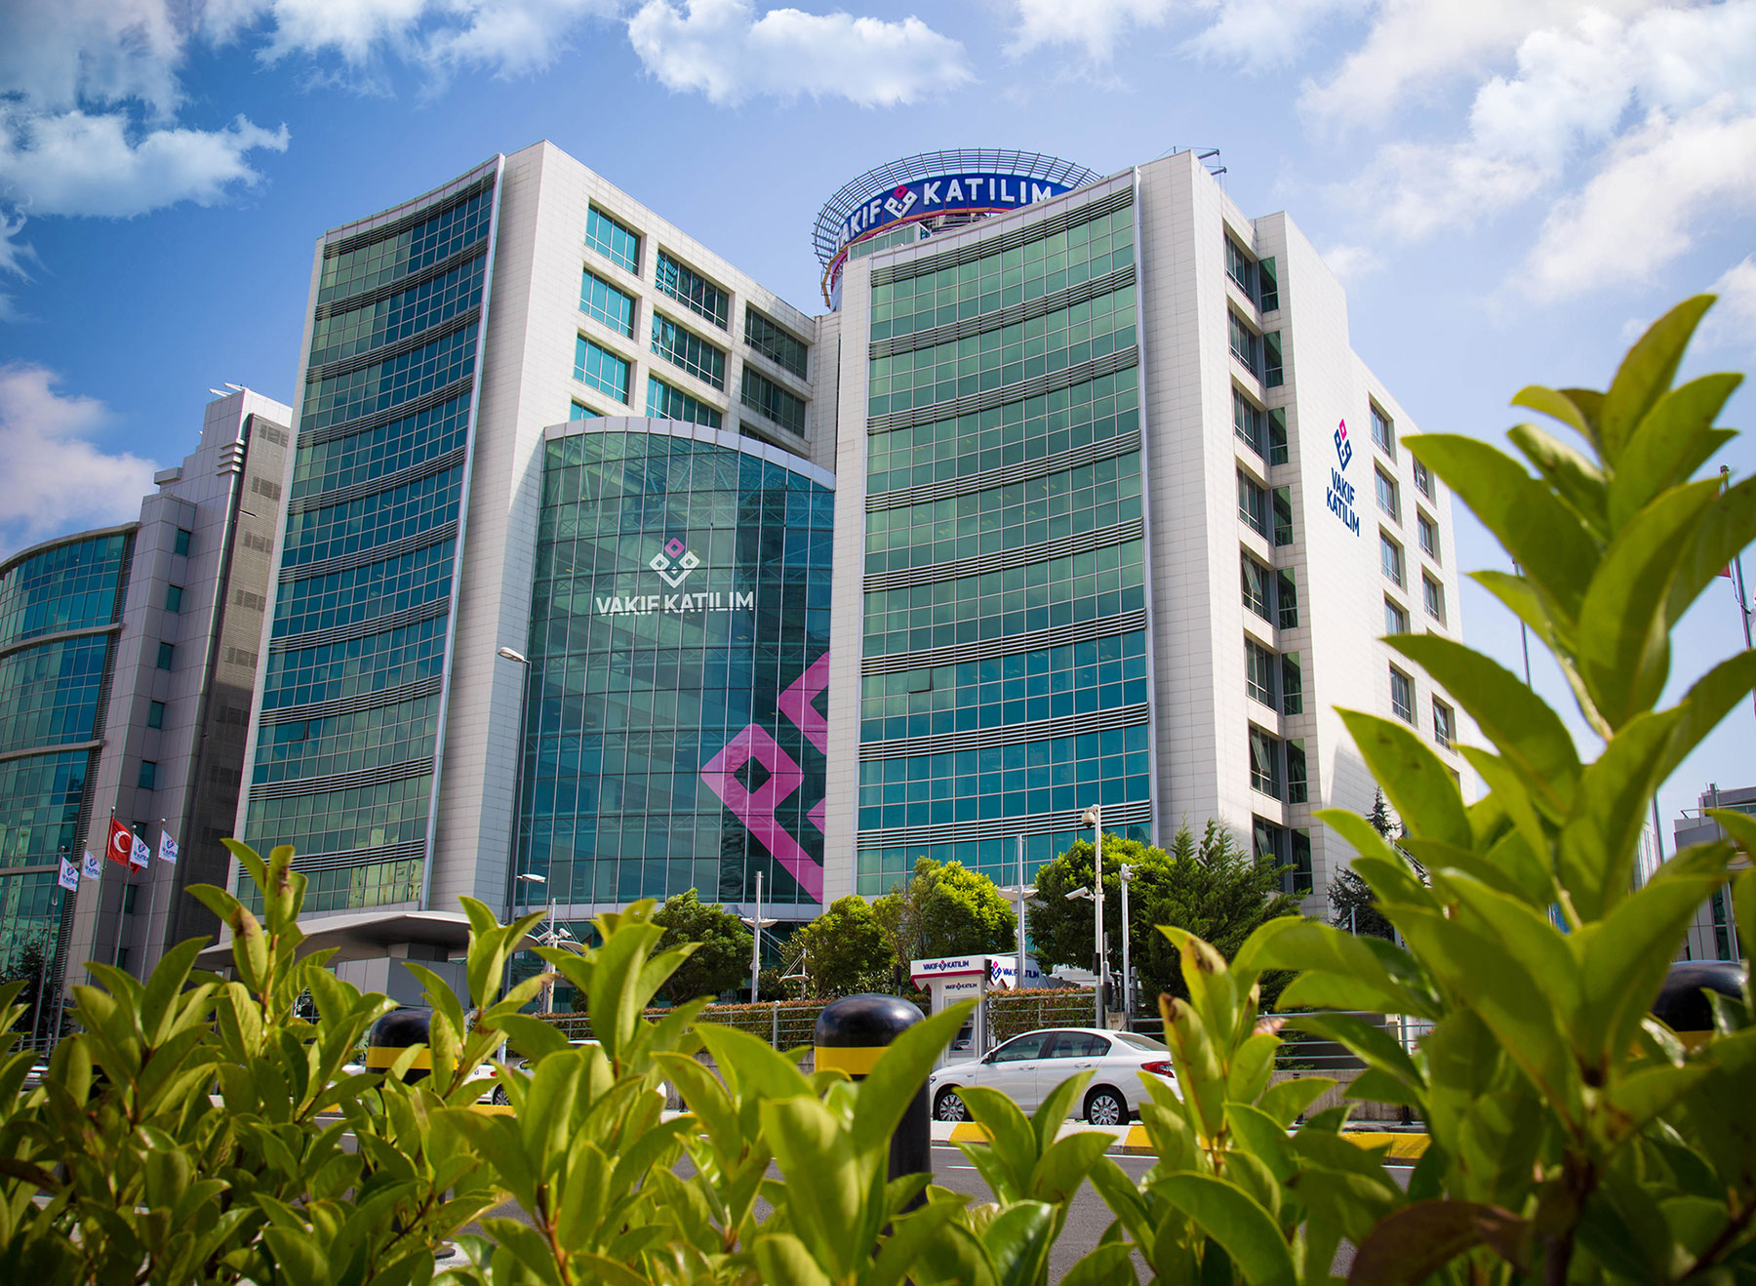
Temel Bankacılık İşlemlerinde Push Notification ile Mobil Onay Sistemi

Slide 2
İÇİNDEKİLER:
Projenin Konusu ve Amacı
Projenin Kapsamı
Projenin Mimarisi, Kullanılan Teknolojiler ve Araçlar
Projenin Ar-Ge ve Yenilikçi Yönü
Projenin Çıktıları ve Faydaları

Slide 3
Projenin Konusu ve Amacı
Mevcutta tüm banka şubelerinde, müşterilerin yapmış olduğu nakit yatırma, nakit çekme, virman, havale ve eft gibi birçok işlemde, işlem esnasında bazı onay süreçlerinin alınıp, işlem sonunda da dekont basılarak müşteriden imza alınması gerekmektedir. Yapılan proje ile bu süreçlerin en aza indirilmesi sağlanmıştır.
Müşteri bazlı belirlenmiş günlük limit çerçevesine kadar olan işlemlerde, işlem sonrası dekont yerine müşterinin bankacılık mobil uygulamasına push notification bildirim yapılarak, mobil onayı alınması sağlanmıştır. Böylece hem kağıt tasarrufu sağlanmış, hem de 1 şubede ortalama 12 adet dekont basma, bunlar için imza alma, akışın onay süreçleri gibi vakit alan süreçler azalmış, şube bazında ortalama günlük 35 dakika zamandan tasarruf sağlanmıştır.
Push Notification onayı alınarak işleme devam eden ekranlar şunlardır;
Nakit Yatırma
Nakit Ödeme
Havale
Virman
Fatura Tahsilatları
Hesaba Fon Transferi (PÖS)
İsme Fon Transferi (PÖS)
Kredi Kartına Fon Transferi (PÖS)

Slide 4
Projenin Kapsamı
Proje kapsamında yapılan çalışmalar aşağıdaki gibidir. Çalışmaların tamamı kurum bünyesinde kendi kaynaklarımızla yapılmıştır.
185.000 TL olarak belirlenen limit için, Push limitinin hesaplanacağı ekranlar için ve mobil mesajları için parametrik bir yapı kurulmuştur.
Tanımı yapılan ekranlarda, müşteri bazında yapılan işlemlerin toplam tutarını hesaplayan yeni bir metod yazıldı.
Yazılan method, döviz ile yapılan işlemleri o günün kuru ile hesaplayarak toplam tutarı TL olarak dönmesini sağlayacak şekilde tasarlandı.
Push onayına giden işlemlerde, arka planda muhasebe fiş desenlerinin oluşturulması sağlandı.
185.000 TL altı ve push onayına uygun olan işlemler için, push onayının gönderilmesi sağlandı.
Push onayı vermeyen müşteriler için veya müşteri bazında toplam 185.000 TL limiti aşılması durumunda mevcut sürecin devam etmesi ve dekontun basılarak müşteriden imza alınması sağlandı.

Slide 5
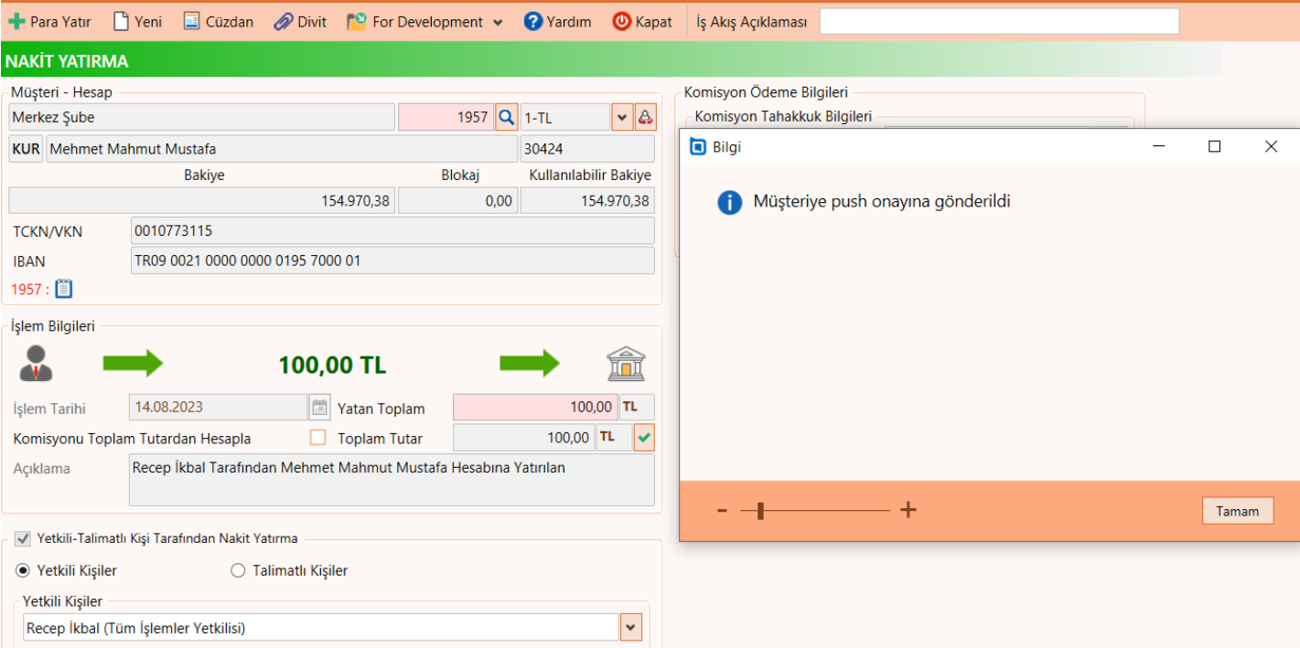
Projenin Kapsamı

Slide 6
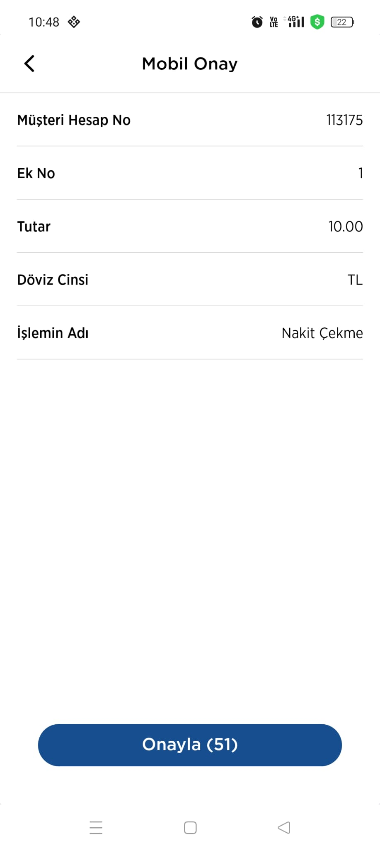
Projenin Kapsamı

Slide 7
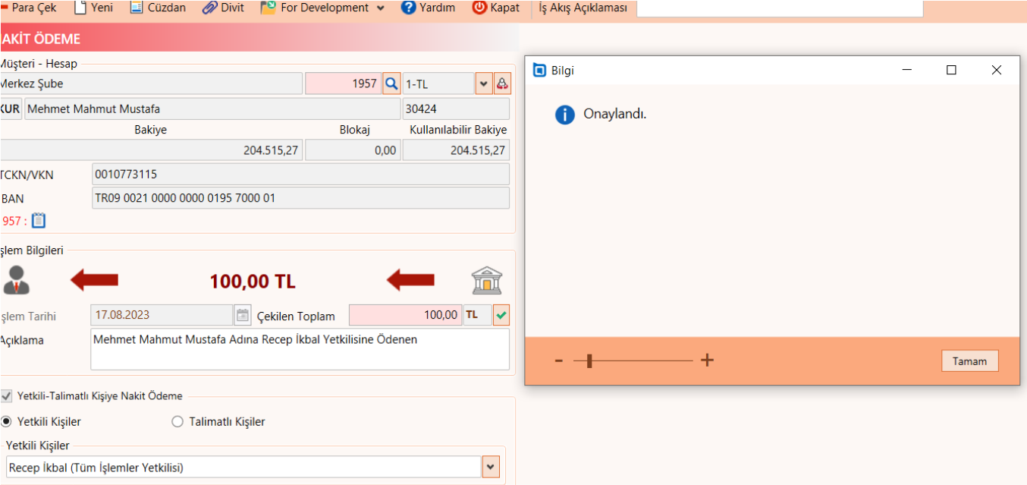
Projenin Kapsamı

Slide 8





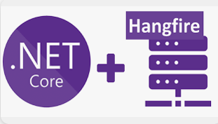
Projenin Mimarisi, Kullanılan Teknolojiler ve Araçlar
Proje kapsamında aşağıdaki teknolojiler kullanılmıştır.
 | Azure |  | Hangfire NET Core
 | MS SQL Server |  | Firebase Push Notification
 | Microservice Architecture |  | Entity Framework Core

Slide 9
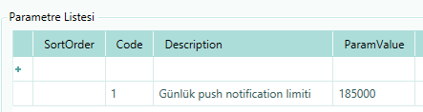
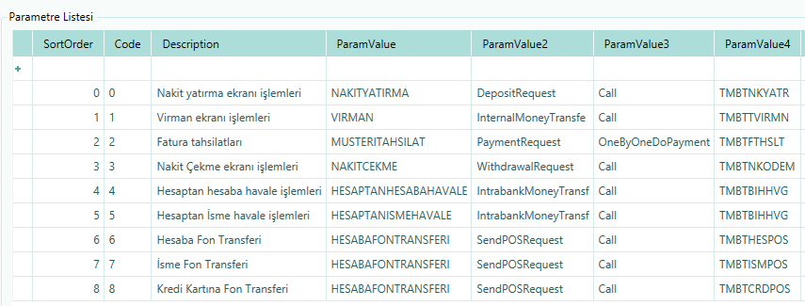
Projenin Mimarisi, Kullanılan Teknolojiler ve Araçlar
8 ekranın toplam işlem tutarını yönetebileceğimiz yeni bir parametre tanımı yapıldı.
Nakit yatırma, nakit çekme, virman, havale, Eft gibi işleme alınacak ekranların tutulduğu parametrik bir yapı kuruldu.

Slide 10
Projenin Mimarisi, Kullanılan Teknolojiler ve Araçlar
Müşteri bazında günlük 8 ekranda yapılan işlemlerin toplam tutarının, yukarıda belirtilen parametre değerinin altında olması halinde, işlemlerin Push Notification sürecine dahil olması, ilgili değerin üstünde işlemler olması durumunda ise, dekontlu işlemler ile yürütülmesi sağlandı.
Bankamız genelinde loğların tutulduğu tablo ve yeni tanımlanan parametremiz ilişkilendirilerek, müşteri bazında toplam 8 ekran için yapılan işlem tutarlarının toplamı bulunması sağlandı.
Push Notification sürecine dahil olabilecek işlemler için, müşterinin mobil onay için uyumlu olup olmadığını sorgulayacak processler hazırlandı.
Push Notification sürecine dahil olabilecek işlemlerde, müşteri mobil onay için uygun değil ise, mevcut sistemin devam edebilmesi için geliştirmeler yapıldı.
Push Notification sürecine dahil olabilecek işlemlerde, müşteri mobil onay için uygun ise, müşteri telefonuna Push bildiriminin iletilmesi için yeni processler hazırlandı. Bu Processlerin tetiklenmesi ile, yapılan işlemin özetini gösteren bildirimlerin iletilmesi sağlandı.
StartMobileApproveTransaction(AccountNumber, AccountSuffix, FEC, TransactionName, Amount, PersonId, CustomerId)

Slide 11
Projenin Mimarisi, Kullanılan Teknolojiler ve Araçlar
Push Notification sürecine dahil olan işlemlerin, müşteri onayı alınana kadar geçen sürede, thread yapısı kullanılarak arka planda muhasebe işlemlerinin tamamlanması sağlandı. Böylece işlemlerin daha hızlı yapılması sağlanarak müşteri memnuniyeti sağlandı.
Gün sonunda gişe personellerinin yaptığı işlemlere divit eklenip eklenmediğini kontrol ettiği ekranlara, push onayı alınan işlemler için zorunluluk kaldırıldı. Ekran düzenlemesi yapıldı. Böylece şube personelinin iş yükü hafifletilmiş oldu.
İleride Push notification sürecine dahil olabilecek ekranların kolayca sisteme entegre olabilmesi için dinamik bir yapı tasarlandı.

Slide 12

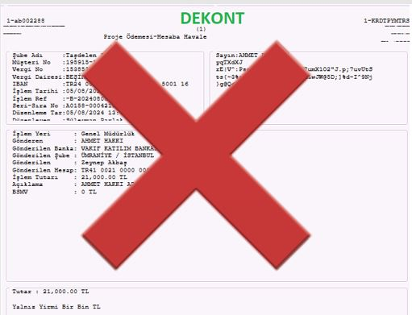

Projenin Ar-Ge ve Yenilikçi Yönü
 | Banka şubelerinde yapılan dekontlu işlemlerin en aza indirilerek hem zamandan hem de kağıttan tasarruf sağlanmıştır. Bununla birlikte temiz hava ve doğaya ciddi bir katkı sağlanmıştır.
 | Yeni nesil bankacılık sistemine yeni bir adım eklenerek, dijital ve güvenli bankacılık sistemine katkı sağlanmıştır. Zamandan çok ciddi bir tasarruf sağlanmıştır.
 | işlem sonunda dekont basılması, müşteriden imza alınması, imzalı dekontun taratılması, saklanması ve arşivlenmesi gibi ihtiyaçları ortadan kalkacağından dolayı hem şubelere hem de müşterilere çok fazla katkı sağlamıştır.

Slide 13


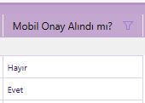


Projenin Ar-Ge ve Yenilikçi Yönü
 | Müşteriye gönderilen push onayı ile dijital onay alınması sağlanarak, iş risklerinin dijital yollar ile yönetilmesi sağlanmıştır.
 | Mobil şube kullanımı yaygınlaştırılması ve bu işlemlerin dijital kanallarımızdan da şubeye gelmeye gerek kalmadan yapılabildiğinin görülmesi sağlanarak, müşterilerin dijital ortamlara yönlendirilmesi sağlanmıştır.
 | Böylece müşterilerin dijital onay izinlerini kullanarak kendilerini daha güvende hissetmesi sağlanmıştır.
 | Şube Mutabakat işlemlerinin etkinliğinin arttırılması sağlanmıştır.
 | Müşterilerin şube ve ATM’de sıra beklemeden, dijital bankacılık uygulama ve araçlarına yönlendirilmesi sağlanmıştır.

Slide 14
Projenin Ar-Ge ve Yenilikçi Yönü
Parametrik bir değer ile tutulan Push Notification işlem limitinin istenildiği taktirde değiştirilmesine imkan sağlanmıştır.
8 ayrı ekran baz alınarak, bu ekranlardan yapılan işlemlerin toplanması ve push onayına uygun olup olmamasının kararlaştırılmasını sağlayacak yapının kurulması sağlanmıştır.
İleriye dönük bu limite dahil edilebilecek yeni ekranların, gerekli tanımlarını yapmalarıyla Push sistemine kolaylıkla dahil edilebilmesi için alt yapı tasarlanmıştır.

Slide 15



Projenin Çıktıları ve Faydaları
Proje hayata geçtikten sonra parametrik olarak yönetilen 185.000 TL altı işlemler için aşağıdaki ekranlardan dekont üretilmeyecek olup, müşteriden Push Notification onayı alınarak işleme devam edilmesi sağlanmıştır.
 | Şubeden yapılan dekontlu işlemlerde, işlem sonunda yazdırılan dekontun en aza indirilerek, hem yazdırma işleminde hem de müşteriden alınan imza sürecinin azalması ile zamandan tasarruf sağlanmıştır. Ortalama Şube bazlı günlük 35 dk zaman kazanım sağlanmıştır.
 | Şube personeli tarafından yapılabilecek hatanın önüne geçilmesi sağlanmıştır. (Risk Kontrolünün Müşteri tarafından yapılması ve hatalı işlemi önüne geçilmesi sağlanmıştır.)
 | Banka maliyetine katkı sağlanmıştır. Kağıt tasarrufu yapılarak doğaya katkıda bulunulmuştur. 286.000 adet dekont basılmasının önüne geçilmiştir.

Slide 16



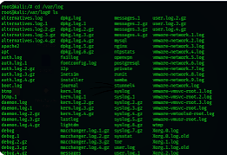

Projenin Çıktıları ve Faydaları
 | Mobil Şube uygulamasında push bildirim özelliği aktif edilerek, finansal işlemler sonrası da push bildirimiyle müşterinin anlık bilgilendirilmesi sağlanmıştır.
 | Mobil Şube uygulamasının kullanımını artırarak, müşterilerin dijital ortamda güvenli ve şube bağımsız işlem yapmasına imkan sağlanmıştır.
 | İşlemlerin iz kayıtları elektronik ortamda saklanmasına imkân sağlanmıştır.
 | Mobil Onay ile şubelerin yaptıkları işlemlere ait saklaması gereken dekont sayısının azalması ve buna bağlı olarak tüm banka için arşivleme süreçlerinin kısalması sağlanmıştır.
 | Dekontla yapılan işlemlerin mutabakatı kolaylaştırılmıştır.

Slide 17

Projenin Çıktıları ve Faydaları
Push onayı alınarak gerçekleşen işlem sayısı (11 Ay): 286.000 Adet
Push onayı alınarak gerçekleşen işlem sayısı (1 Ay): 26.000 Adet
Push onayı alınarak gerçekleşen işlem sayısı (1 Gün): 1.181 Adet
Şube başına düşen işlem sayısı : 1184/100 = 12 Adet
Dakika olarak 1 günde toplam elde edilen kazanım (3 dk) : 3.543 dk
Dakika olarak Şube bazlı 1 günde elde edilen kazanım (3 dk) : 35 dk

Slide 18
Teşekkürler…

